Slide 1
רשת ישראל החדשה בסביבות קוד פתוח
כנס GIS בקוד פתוח 2019
הראל דן
harel.dunn@gmail.com

Slide 2
PROJ

Slide 3
מה זה בעצם PROJ?
PROJ - Cartographic Projections and Coordinate Transformations Library
+proj= +lat_0= +lon_0= +k= +x_0= +y_0= +ellps= +towgs84= +units= +no_defs

Slide 4
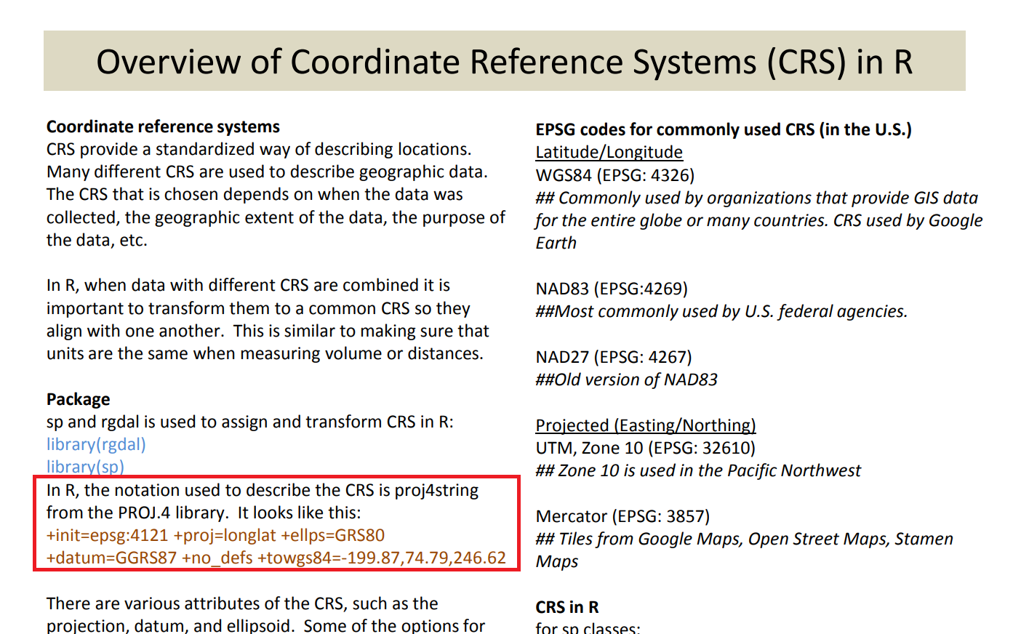
R

Slide 5
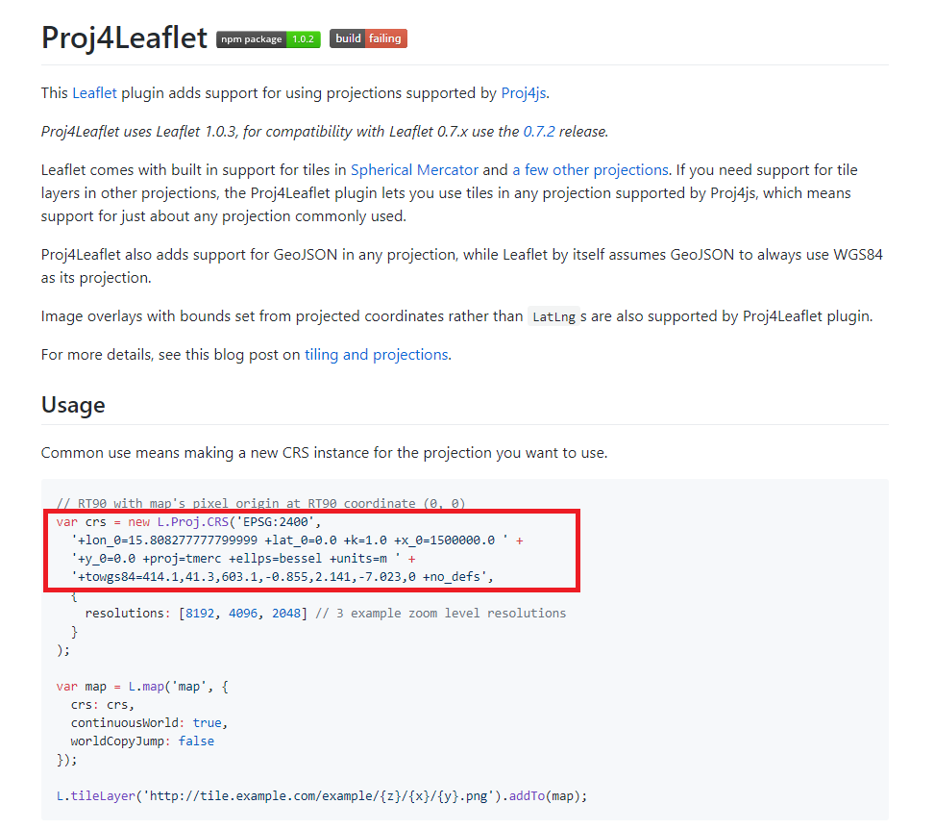
Leaflet

Slide 6
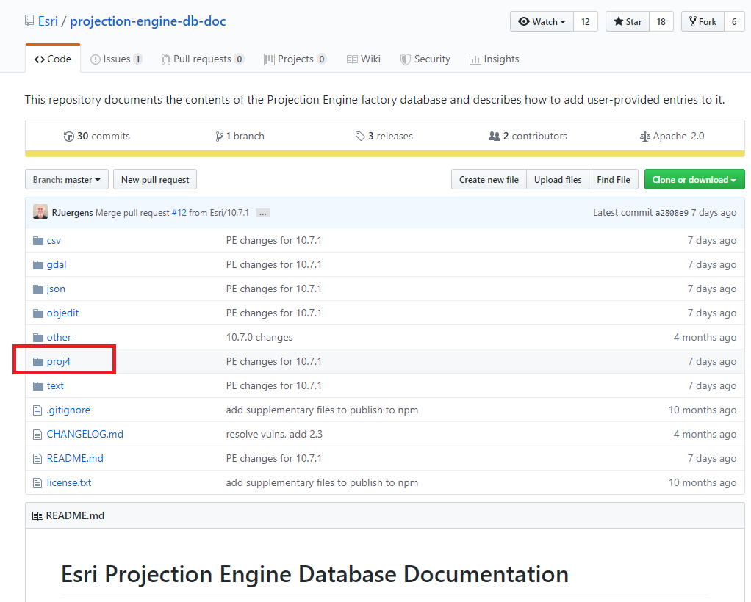
Esri

Slide 7
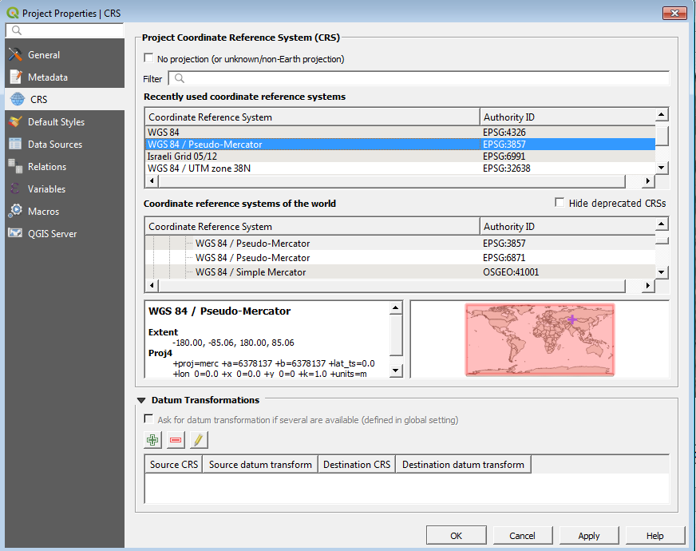
QGIS

Slide 8
מה זה בעצם PROJ?
אלו הנוסחאות המתמטיות והמשוואות הגאודזיות שמאכלסים עם פרמטרים

Slide 9
EPSG Geodetic Parameter Dataset
European Petroleum Survey Group
מבית IOGP –
International Asociation of Oil and Gas Producers
את שורת ה-PROJ מאכלסים עם פרמטרים מ-EPSG
ב-EPSG יש קוד לכל דבר: היטל, דאטום, התמרה וכו

Slide 10
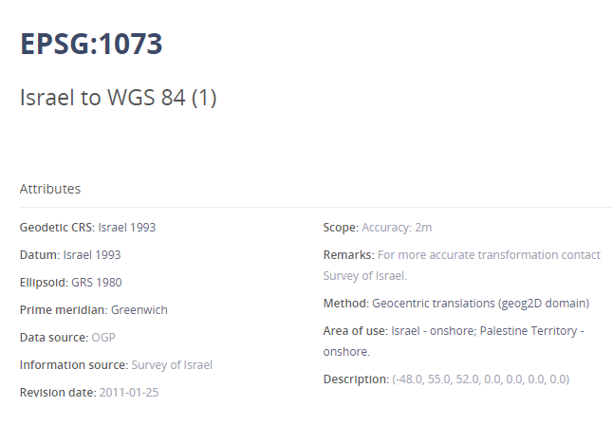
למשל: 2039
CRS
Israel 1993 / Israeli TM Grid
EPSG:2039
Geocentric Translation
Israel to WGS 84 (1)
EPSG:1073
Geodetic CRS
Israel 1993
EPSG:4141
Datum
Israel 1993
EPSG:6141
Ellipsoid
GRS 1980
EPSG:7019
Description: (-48.0, 55.0, 52.0, 0.0, 0.0, 0.0, 0.0)
Notes:
<number>

Slide 11
תודה על ההקשבה

Slide 12
עכשיו הכל מתחיל להסתבך
עולם הקוד הפתוח פיתח סימביוזה עם העולם של Esri ואחרים
בשנת 2012 קרה משהו חשוב שנתקלת בו כל עיר שקוראת לתיכון "חדש"

Slide 13
רשת ישראל החדשה כבר לא החדשה

Slide 14
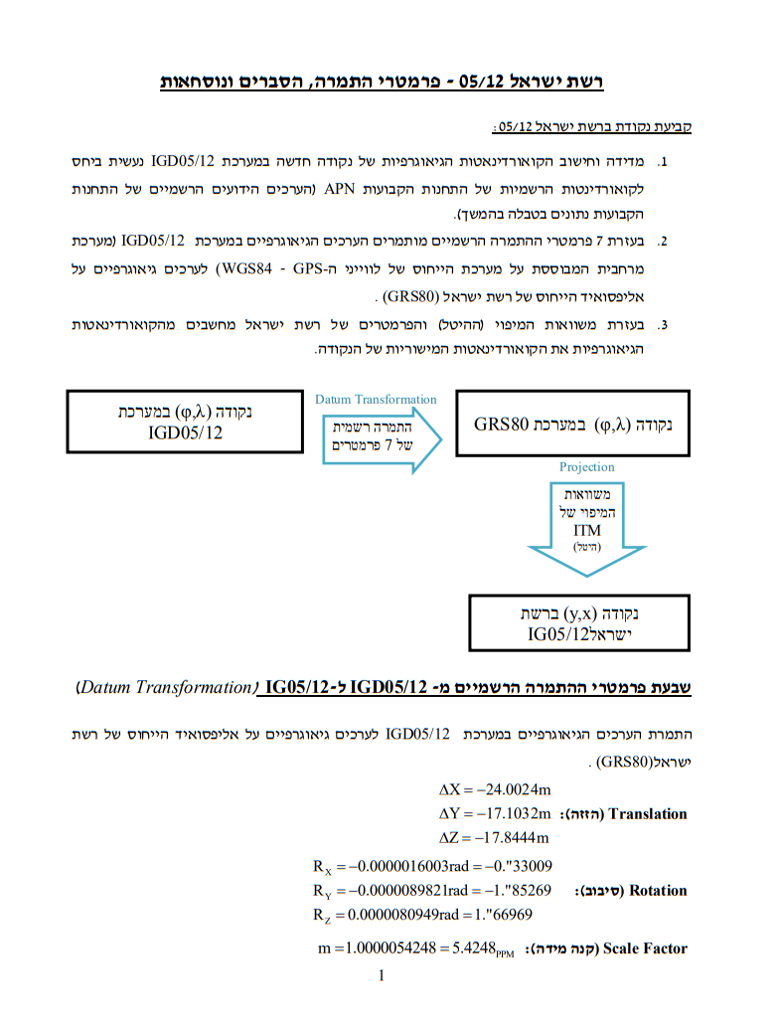
Israel Grid 05/12

Slide 15
רשת שעטנז
סיסטמטיקס הוציאה מדריך להגדרת הטרנספורמציה החדשה לרשת הישנה

Slide 16
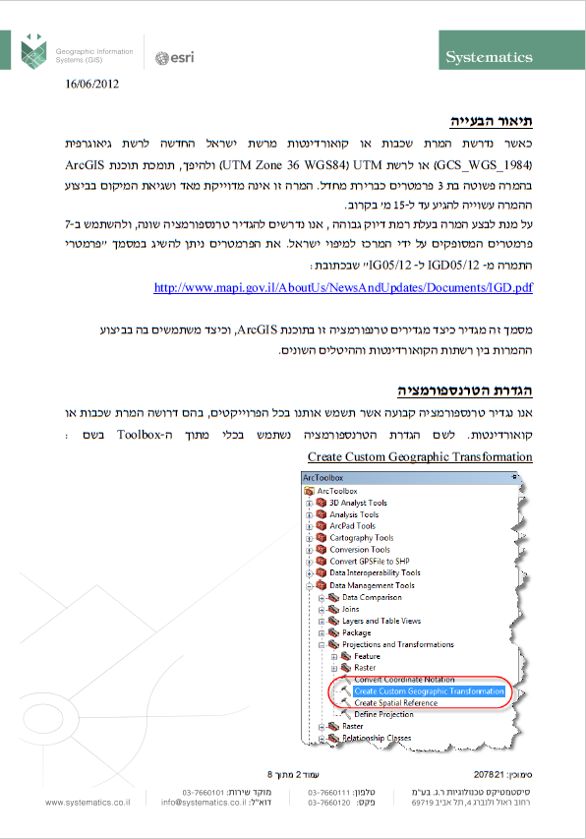
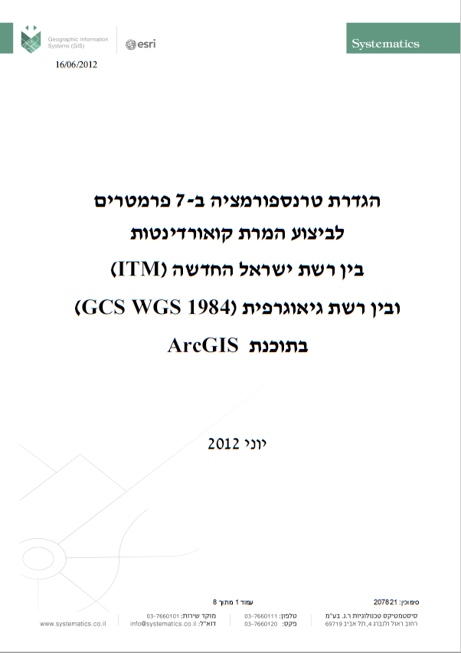

Slide 17
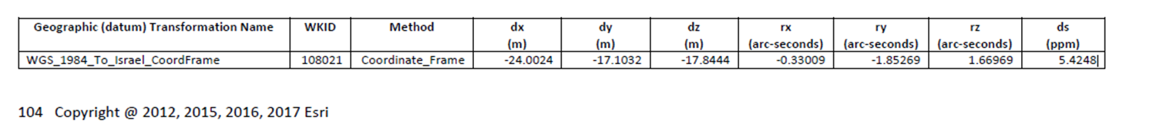
רשת שעטנז
סיסטמטיקס הוציאה מדריך להגדרת הטרנספורמציה החדשה
מאז גרסה 10.1.1 נכנס כברירת מחדל

Slide 18
השלכות
אם אתה מפעיל GIS פשוט, בכלל לא ידעת שמשהו השתנה
הבעיה מודגשת בעבודה עם מקורות מידע גיאוגרפיים אחרים, בדגש על המקוון
למה? כי זו לא רשת ישראל החדשה שהשתנתה, זו רשת IG-05/12 שנוספה

Slide 19
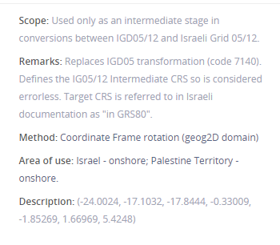
ממשיך להסתבך: 6991
CRS
Israeli Grid 05/12
EPSG:6991
CoordFrame Transform
IGD05/12 to IG05/12 Intermediate CRS
EPSG:6993
Geodetic CRS
IGD05/12
EPSG:7139
Geodetic CRS
IG05/12 Intermediate CRS
EPSG:6990
Geodetic CRS
IGD05/12
EPSG:7138
Geodetic CRS
IGD05/12
EPSG:7137
Datum
IG05/12 Intermediate Datum
EPSG:1144
Geodetic Datum
Israeli Geodetic Datum 2005(2012)
EPSG:1115
Ellipsoid
GRS 1980
EPSG:7019
Ellipsoid
WGS 1984
EPSG:7030
Description: (-24.0024, -17.1032, -17.8444, -0.33009, -1.85269, 1.66969, 5.4248)

Slide 20
אף רשת לא מוגדרת נכון בעולם הקוד הפתוח כברירת מחדל
רשת 2039 עדיין עם מולודנסקי 3 פרמטרים
רשת 6991 בלי הגדרות טרנספורמציה
יש פה מישהו מבאר שבע?

Slide 21
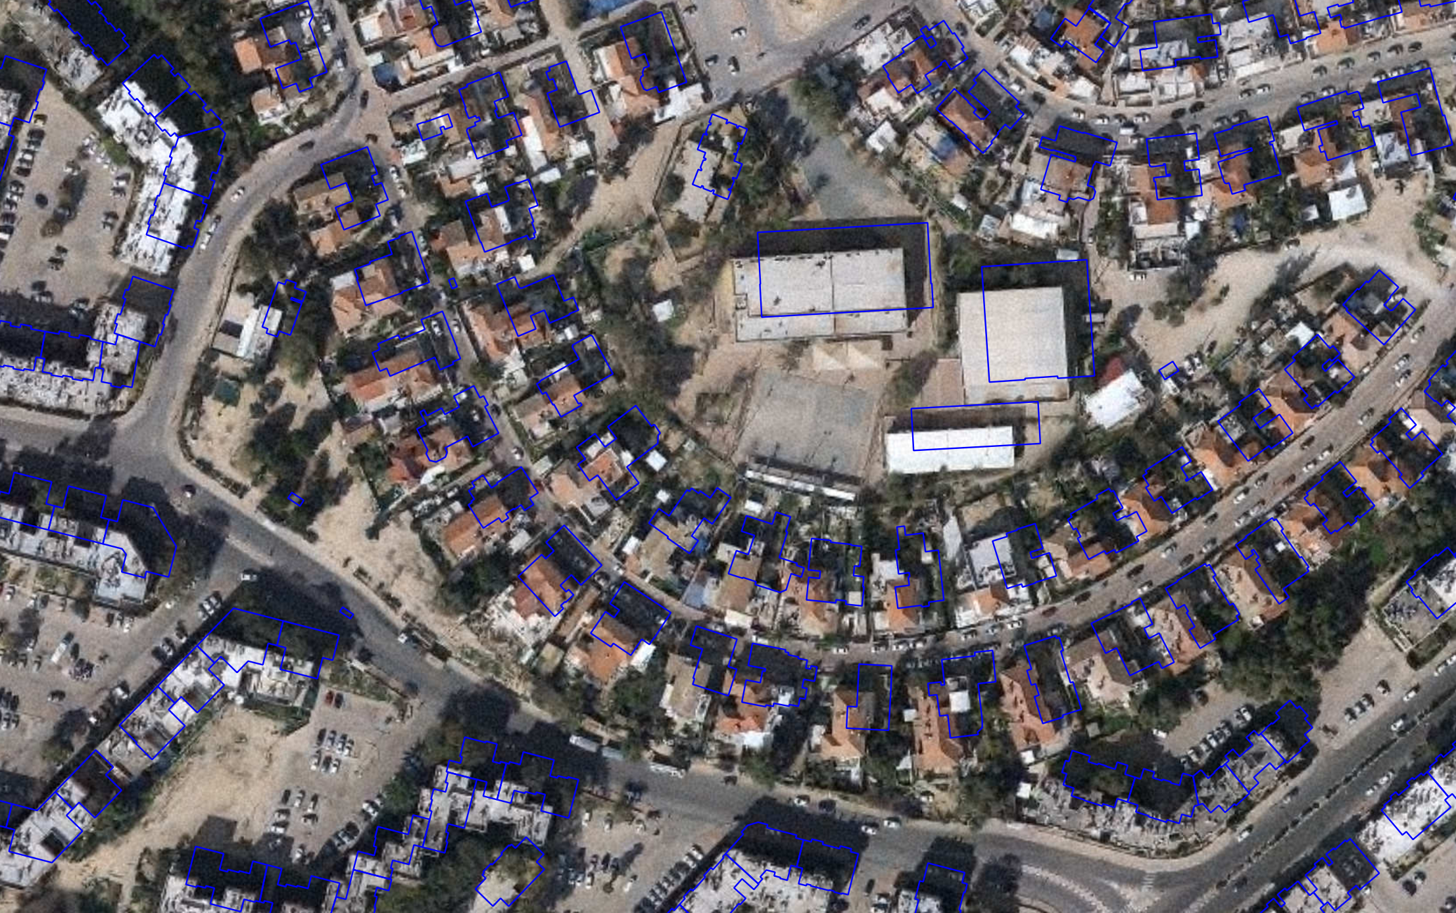

Slide 22
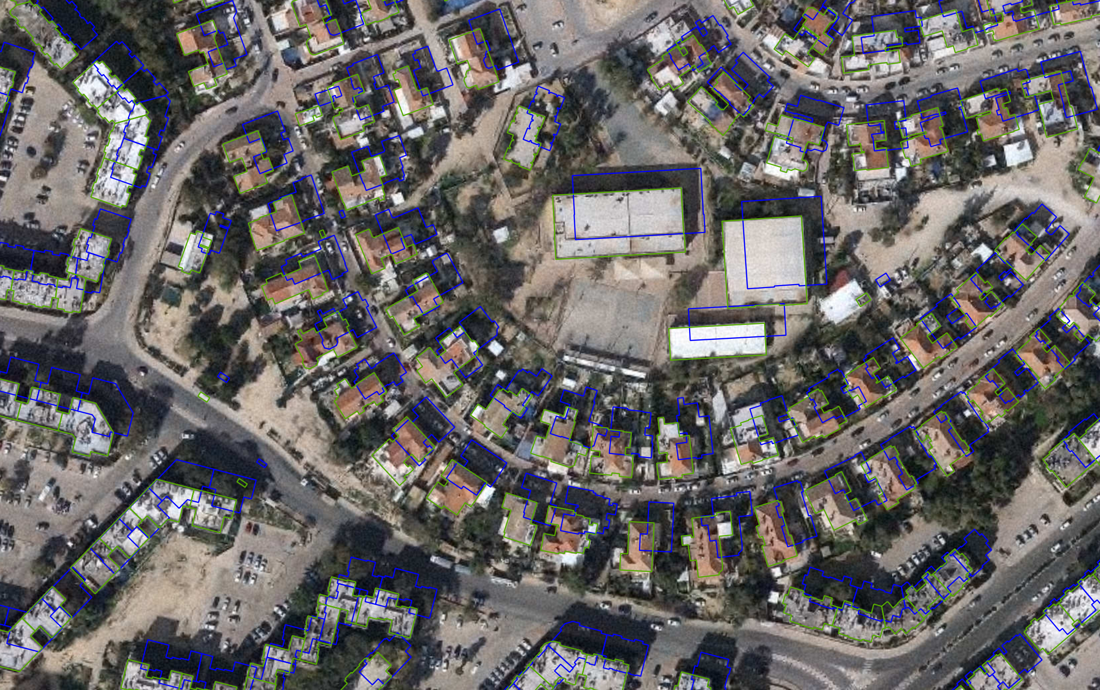

Slide 23
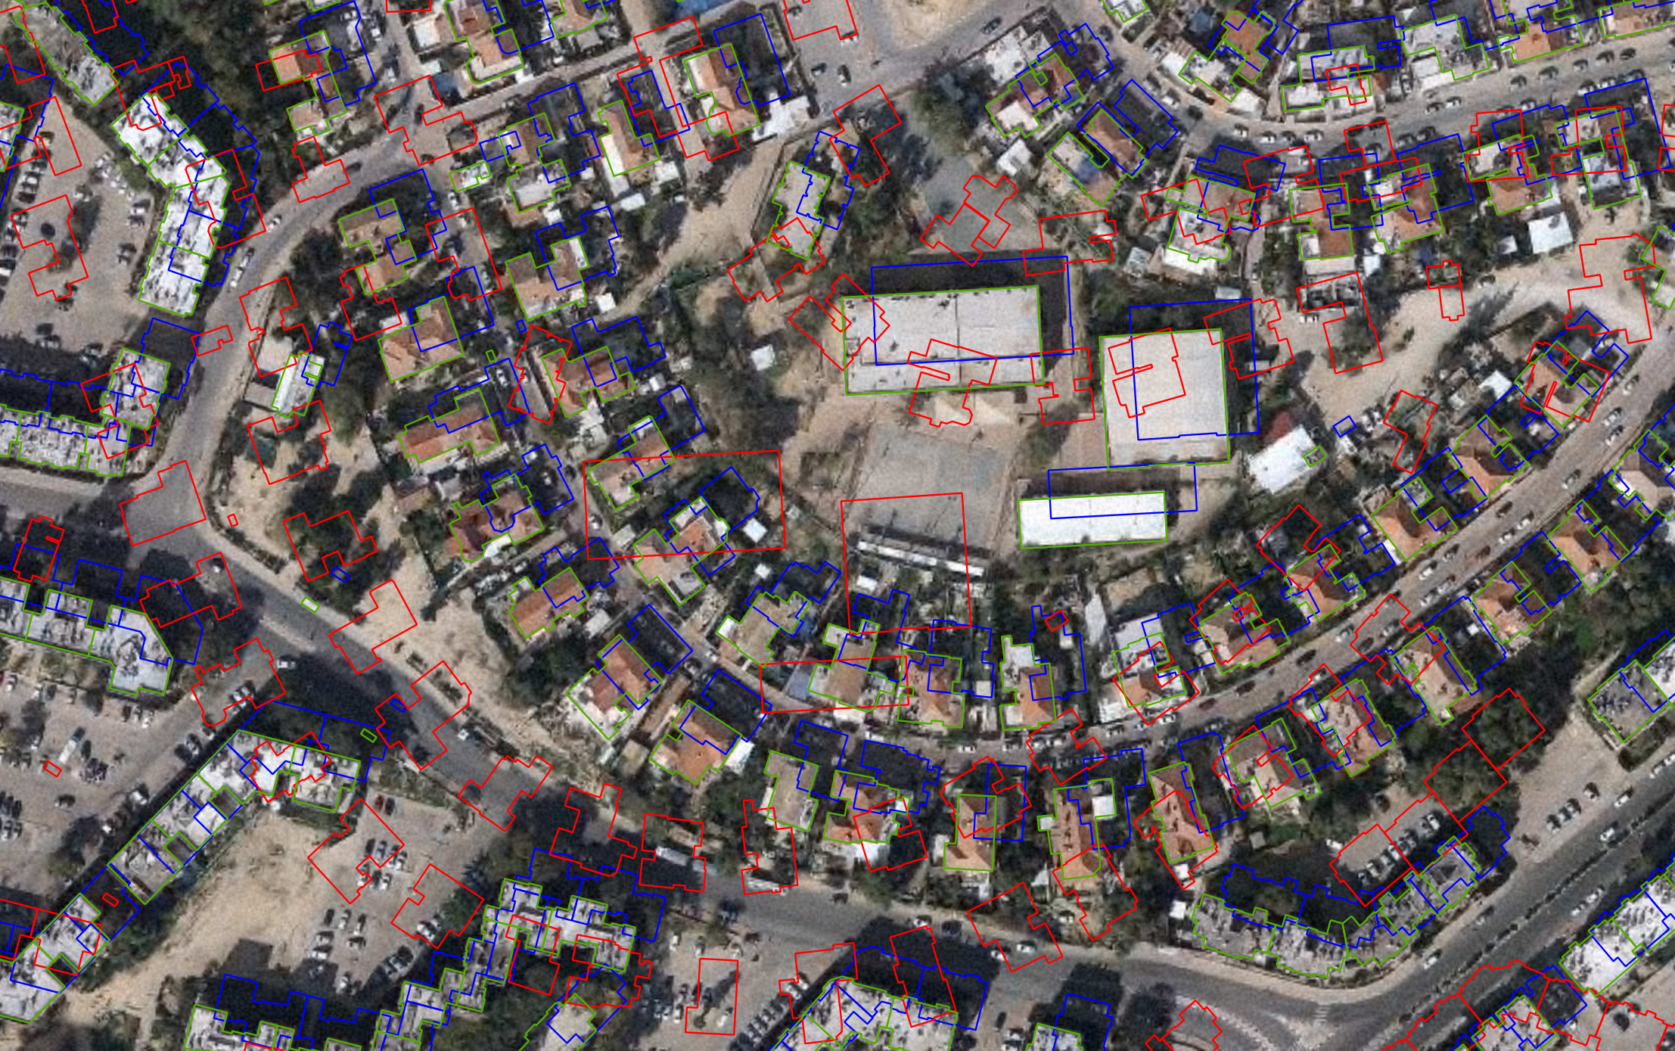

Slide 24
הפתרון מיידי
הגדרות PROJ ל-7 פרמטרים
+proj=tmerc +lat_0=31.7343936111111 +lon_0=35.2045169444445 +k=1.0000067 +x_0=219529.584 +y_0=626907.39 +ellps=GRS80 +towgs84=-24.0024,-17.1032,-17.8444,-0.33009,-1.85269,1.66969,5.4248 +units=m +no_defs
http://tiny.cc/7params

Slide 25
הבעיה בהגדרת רשת מותאמת אישית
שכבות נוצרות, נצפות, נערכות ונשמרות במספר תוכנות במקביל
זיהוי לא נכון של רשתות וחוסר תאימות בקבצי ההיטל
בפתיחת שכבה שנוצרה ב-Esri עם רשת ישראל בתוכנת-QGIS, תזדהה אוטומטית כ-2039 עם הגדרת התמרה 3 פרמטרים
בפתיחת שכבה שנוצרה ב-QGIS עם רשת ישראל מותאמת אישית בתוכנת-Esri, התוכנה תמקם אותה נכון במרחב, איך תיצור לה רשת מותאמת אישית
בשני המקרים זה שקוף למפעיל ההדיוט שעובד רק ברשת ישראל כלשהי בצורה מקומית
בשני המקרים הפתרון קל אך מצריך פעולה נוספת בכל הוספת שכבה

Slide 26
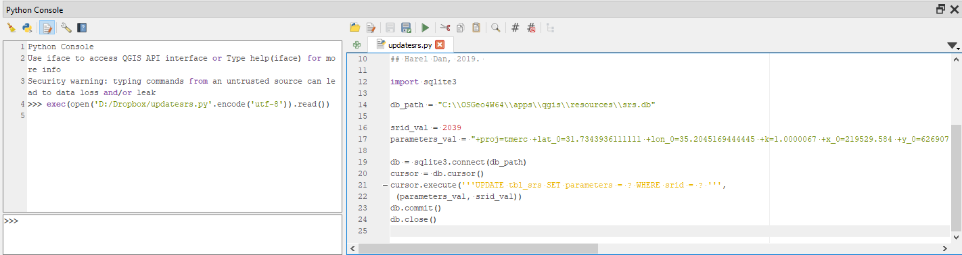
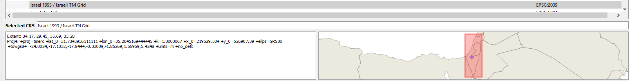
הפתרון הרובוסטי
בואו נדרוס את הגדרות 2039 גם ב-QGIS
http://tiny.cc/QGISfix

Slide 27
תודה על ההקשבה

Slide 28
פתרון ארוך טווח
אני מתעתד לעשות PR ל QGIS-master עם הגדרות טרנספורמציה נכונות
איזה פתרון הכי כדאי?
  דריסת 2039 עם פרמטרים חדשים
  דריסת 6991 עם פרמטרים חדשים
  דריסת 2039 ו-6991

Slide 29
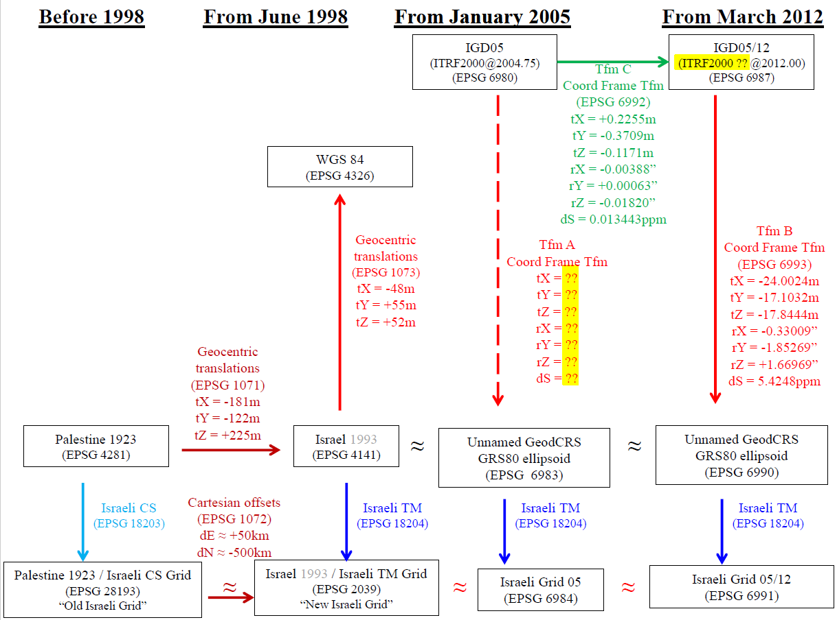
לסיכום

Slide 30
תודה על ההקשבה
Email me: harel.dunn@gmail.com
Tweet me: @HarelDan
Fork me: hareldunn
Don’t Facebook me

